Slide 1
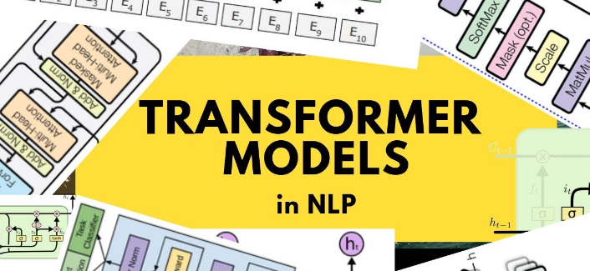


조 현국

Slide 2


목차
Contents
#1,
Introduce PLMs
#2,
NLP 기법
#3,
Attention
#4,
TRANSFOMER

Slide 3

Part 1,
Introduce PLMs

Slide 4
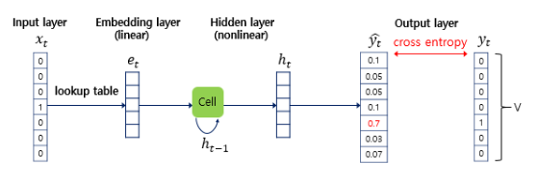
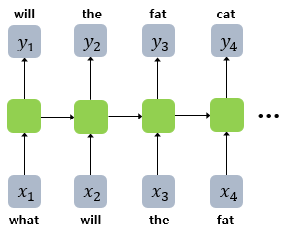
Part 1
RNN
Recurrent Neural Network Language Model의 약자
시점(time step)의 개념이 도입
출력층 => SoftMax 함수
손실함수 => Cross-Entropy

Slide 5
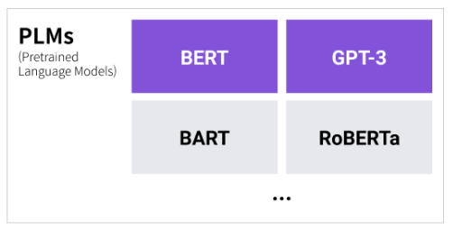
Part 1
PLM(Pretrained Language Model)
- 대규모의 데이터를 사전학습(Pretrain)한 모델
-Fine-Tuning을 하여 보다 적은 양의 데이터로 높은 성능을 얻을 수 있다.
-대표적인 모델 GPT, BERT
제목을 입력하세요
제목을 입력하세요
최근 물가 상승률

Slide 6
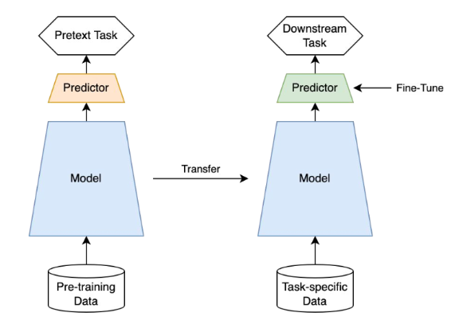
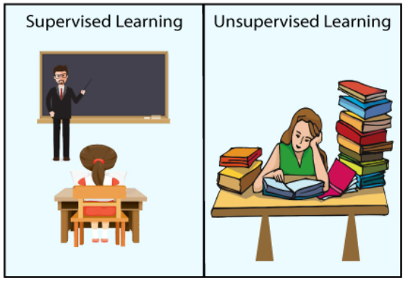
Part 1
Self-Supervised Learning
데이터 내부의 구조(Inner Structure)를 활용하여 Label(정답)이 있는 것 처럼 학습
샘플의 일부 정보를 활용해 나머지 정보를 Label (정답) 로 삼아 예측하도록 학습
이 과정에서 나온 모델을 다른 작업(Task)에 Transfer-Learning해 성능을 극대화

Slide 7
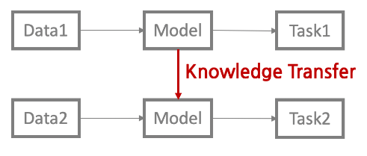
Part 1
Transfer-Learning
특정 Task1을 학습한 모델을 다른 Task2 수행에 재사용
모델의 학습 속도가 빨라짐
학습 방식
Fine-Tuning
Downstream Task Data 전체사용
Downstream Data에 맞게 모델 전체 UPDATE
2. Prompt-Tuning
Downstream Task Data 전체사용
Downstream Data에 맞게 모델 일부 UPDATE
3. In-context Learning (GPT-3)
Downstream Task Data 일부사용
모델 UPDATE 없음

Slide 8
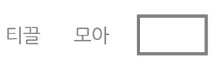
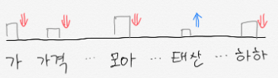
Part 1
UPSTEAM TASK(Pretrain - GPT)
< 다음 단어 맞추기 >
문맥을 이해해 정답을 맞히는 모델
다음 단어의 정답인 태산이라는 단어의 확률을 높이고 나머지 단어들의 확률을 낮춘다.

Slide 9
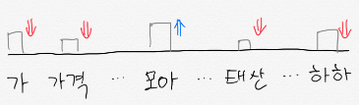
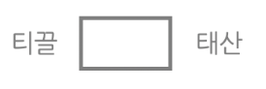
Part 1
UPSTEAM TASK(Pretrain - BERT)
< 빈칸 채우기 >
Masked Language Model(마스크 언어 모델)
빈칸에 들어갈 단어인 ‘모아’라는 단어의 확률을 높이고 나머지 단어들의 확률을 낮춘다.

Slide 10
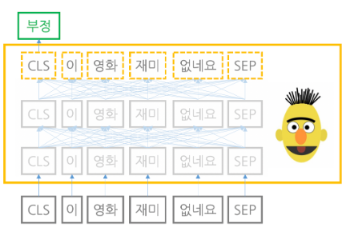
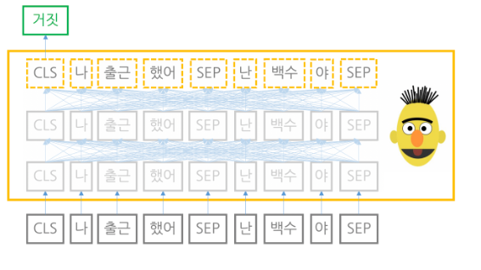
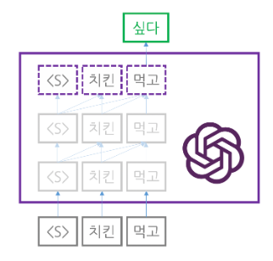
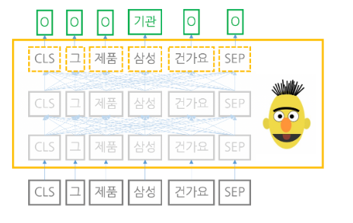
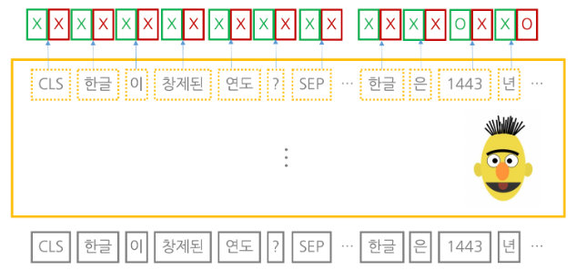
Part 1
DOWNSTREAM TASK(Fine-Tuning)
< 문서 분류 (BERT) >
< 자연어 추론 (BERT) >
< 문장 생성 (GPT) >
< 개체명 인식 (BERT) >
< 질의 응답 (BERT) >
Downstream Task의 본질은 분류(classification)
입력 받은 자연어가 어떤 범주에 해당하는지 확률 형태로 반환

Slide 11

Part 2
NLP 기법

Slide 12
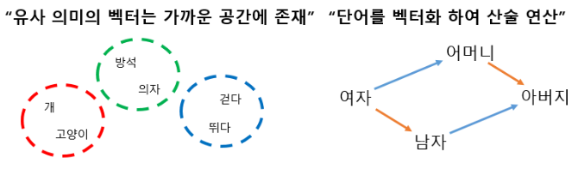
Part 2
Word-Embedding
Word를 Dence Vector로 표현하는 방법(주변 단어)
Word2Vec에서 사용
유사도 검사 시 사용

Slide 13
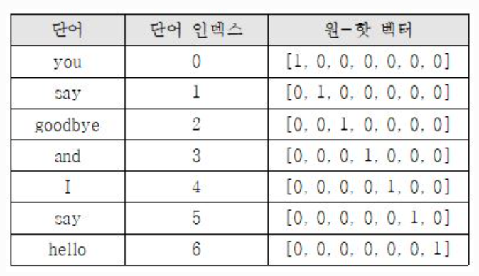
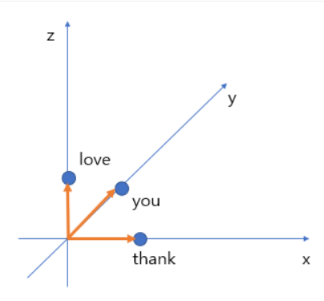
Part 2
One-Hot-Encoding
표현하고 싶은 단어의 인덱스에 1의 값을 부여하고 그 외 인덱스에 0을 부여하는 방식
부여된 벡터들을 one-hot-vector라 한다.

Slide 14
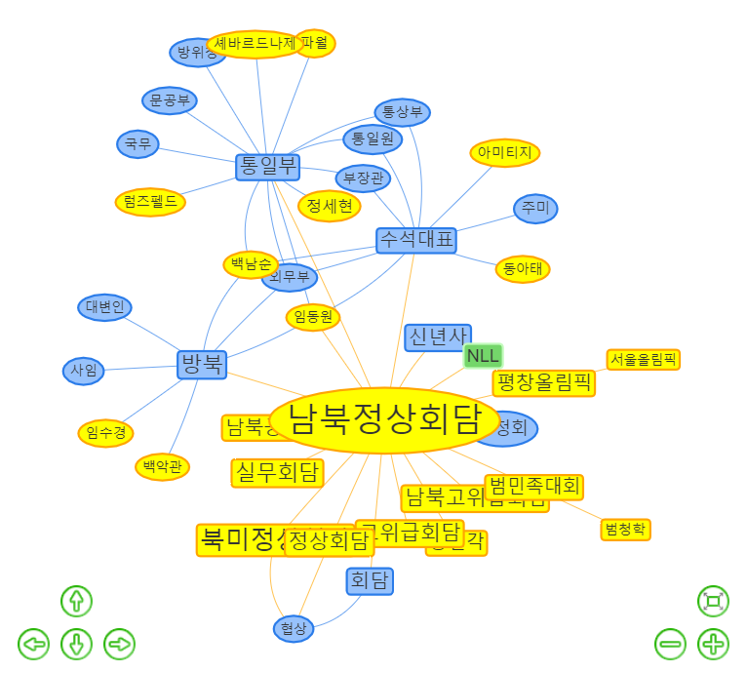
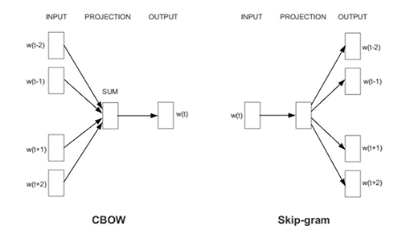
Part 2
Word2Vec
통계 기반 기법으로 단어 빈도수를 기반하여 벡터로 표현
NNLM(Neural Net Language Model) 기반
대량의 문서를 벡터공간에
고수준의 의미를 가진 벡터를 가지도록 하는 모델
CBOW 방식, Skip-gram 방식이 있다.

Slide 15
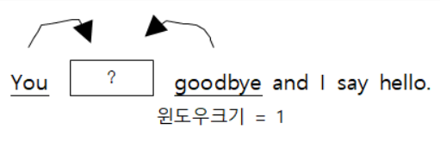
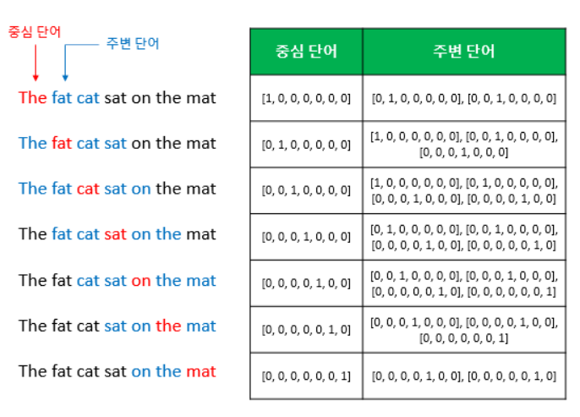
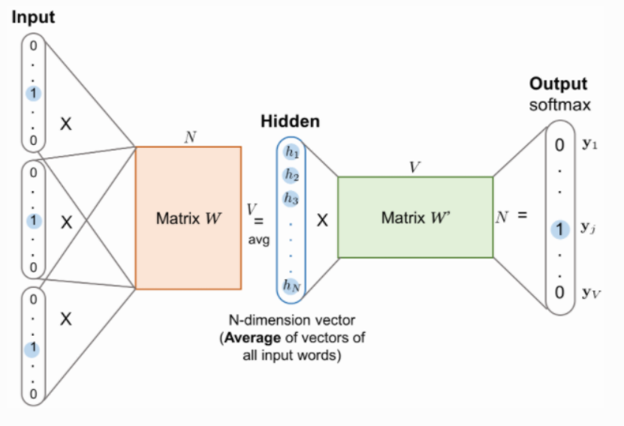
Part 2
CBOW
주변단어를 기준으로 중심단어를 예측하는 모델

Slide 16
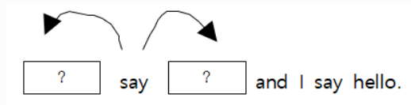
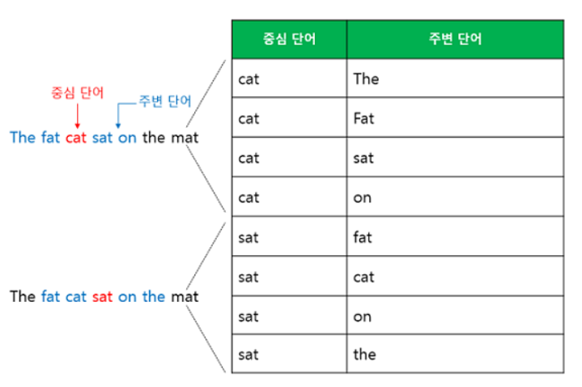
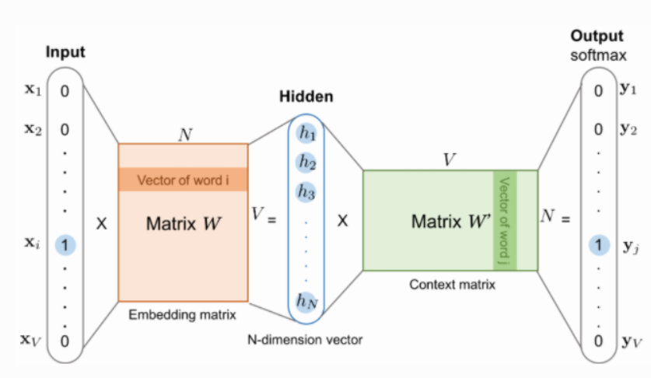
Part 2
Skip-gram
중심단어를 기준으로 주변단어를 예측하는 모델

Slide 17
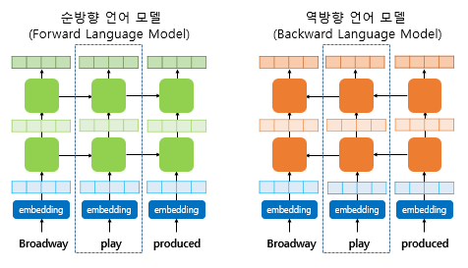
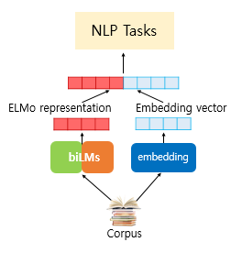
Part 2
ELMo
Pre-trained Language Model이며, Word-Embedding 시 문맥을 고려하여 성능을 극대화
Word2Vec이 단어 중심이였다면, ELMo는 문맥 즉, 문장을 고려한다.

Slide 18
Part 2
PLM과 Word2Vec,ELMo의 차이점
Word2Vec과 ELMo의 방식
Feature를 사전 학습하는 방식
Embeding Layer에 가중치(weight)만 사전학습
(Fine-Tuning을 할 수 없다.)
추후 PLM방식
Model Parameter 자체를 사전 학습하는 방식
(Fine-Tuning이 가능하다.)

Slide 19
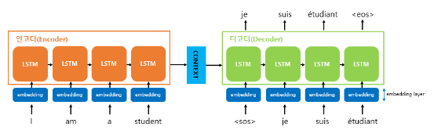
Part 2
Seq2seq
Encoder 와 Decoder라는 두개의 모듈로 나뉜다.
Encoder
입력 문장의 모든 단어들을 순차적으로 입력 받은 뒤에 모든 단어들을 압축하여 하나의 Vector로 만든다.
(이 Vector를 context vector라 부른다.)
- Attention(Key) =>Hidden state
Decoder
Encoder에서 압축된 context vector를 받아 번역된 단어를 하나씩 순차적으로 출력한다.
Attention(Query) => Hidden State

Slide 20
Part 2
Seq2seq의 문제점
하나의 고정된 context vector에 모든 정보를 압축
정보 손실 발생
RNN의 고질적인 문제
=> Vanishing Gradient(기울기 소실) 발생
즉, 번역 및 입력한 문장의 길이가 길어질 수록
번역 품질(성능)이 떨어지는 현상이 발생

Slide 21

Part 3
Attention

Slide 22
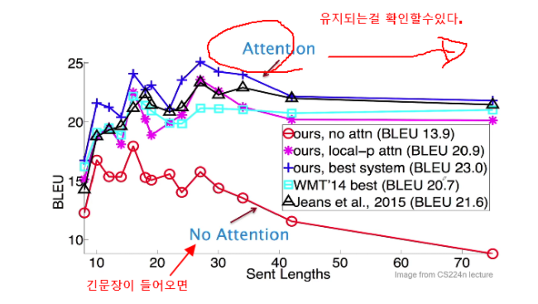
Part 3
Attention Mechanism
Seq2seq의 문제점을 보안하고 긴 문장의 정확도를 보정하는 기법
Decoder에서 출력할 단어를 예측하는 time-step마다 Encoder에서 입력 받은 시퀀스을 다시 참고한다.
(이때 모든 단어를 참고하지 않고 예측 단어와 관련이 있는 입력단어를 치중해서 본다.)

Slide 23
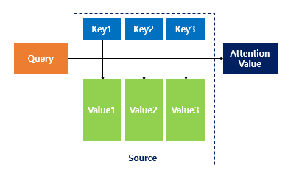
Part 3
Attention 입력
Attention 함수의 입력은 Query, Key, Value이다.
Attention(Q, K, V) = Attention Value
Q = t 시점의 Decoder cell의 은닉상태
K, V = 모든 시점의 Encoder Cell의 은닉상태들
-- 진행 –
Q에 대해 모든 K와의 유사도를 구한다.
해당 유사도를 K와 매핑 되어있는 각각의 V에 반영한다.
유사도가 반영된 값을 모두 더해 Return한다.

Slide 24
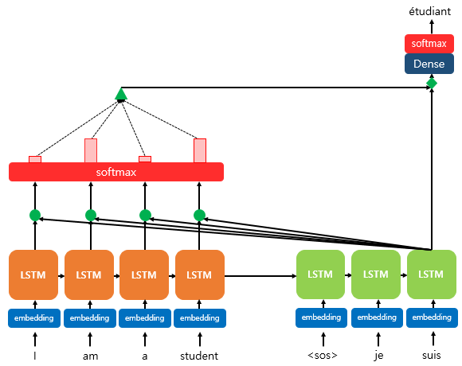
Part 3
Dot-Product Attention
Attention의 종류 중 이해가 쉬운 Dot-Product Attention으로 설명
Decoder의 세번째 LSTM에서 연결된 선이 바로 Attention이다

Slide 25
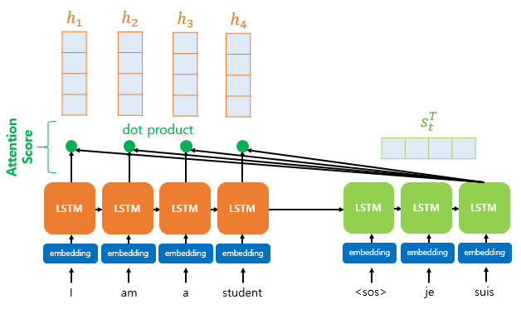
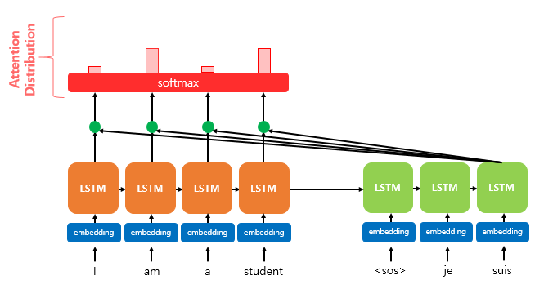
Part 3
Dot-Product Attention
1.왼쪽 그림
Attention Score를 구하는 것 현재 Decoder시점 t에서 단어를 예측하기 위해 Encoder의 모든 은닉상태 각각 Decoder의 현시점의 은닉상태 st와 얼마나 유사한지를 판단하는 스코어 값이다.
2. 오른쪽 그림
활성화 함수인 Softmax함수를 통해 Attention 분포를 구한다.
Encoder의 은닉상태에서의 Attention Weight의 크기를 직사각형으로 시각화 하였다.

Slide 26
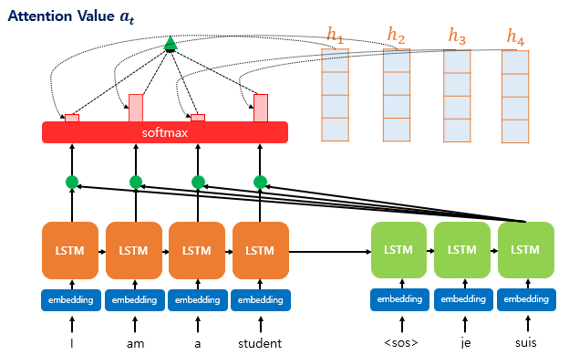
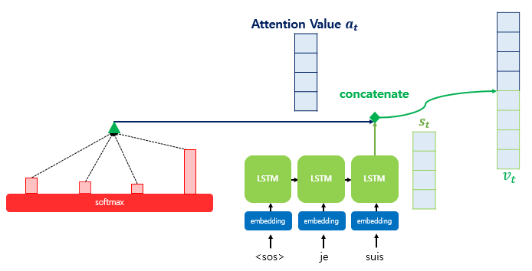
Part 3
Dot-Product Attention
왼쪽 그림
각 Encoder의 Attention Weight와 은닉 상태를 합쳐 Attention값(at)을 구한다.
오른쪽그림
Attention 값과 Decoder의 t시점의 은닉상태를 연결한다.(Concatenate)
이때 vt를 y^ 예측 연산의 입력으로 사용하여 Encoder의 정보를 활용해 y^를
좀 더 잘 예측 할 수 있게 된다. 이것이 바로 Attention의 핵심이다.

Slide 27
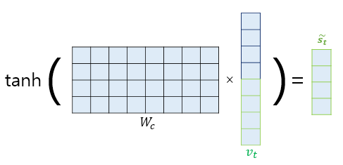
Part 3
Dot-Product Attention
가중치 행렬과 곱한 후에 하이퍼볼릭탄젠트 함수를 지나 출력층 연산을 위한 새로운 Vector ~st를 가진다.
Seq2seq의 출력층 입력이 t시점의 은닉상태인 st였으나, Attention에서는 ~st가 되는 것이다.

Slide 28
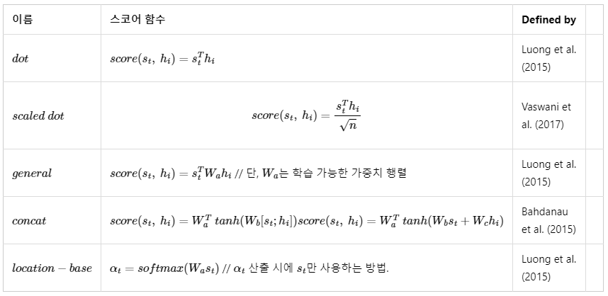
Part 3
Attention의 다른 종류
st => Query
hj => Keys
Wa, Wb => Weight

Slide 29

Part 4
TRANSFOMER

Slide 30
Part 5
BERT

Slide 31
Part 6
GPT-2

Slide 32
Part 7
GPT-3

Slide 33

합리적인 소비를 하자!
On/off 현재 가격 비교해서 더 싼쪽의 품목 구매
브랜드별 물가 상승 비교해서 물가 상승률이 낮은 쪽 브랜드를 이용

Slide 34
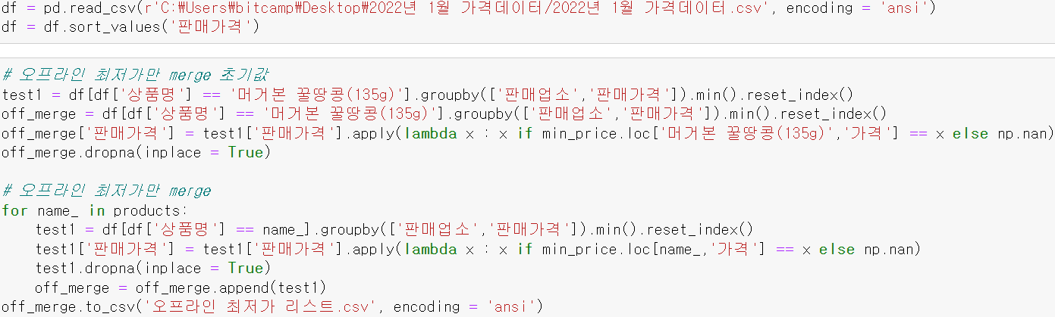
Part 1
온/오프라인 현재 가격 비교 : 오프라인
상품별 최저가인 상품의 가격이 아닌 데이터는 nan값으로 처리해서
drop 하고 모든 상품을 merge했다.

Slide 35
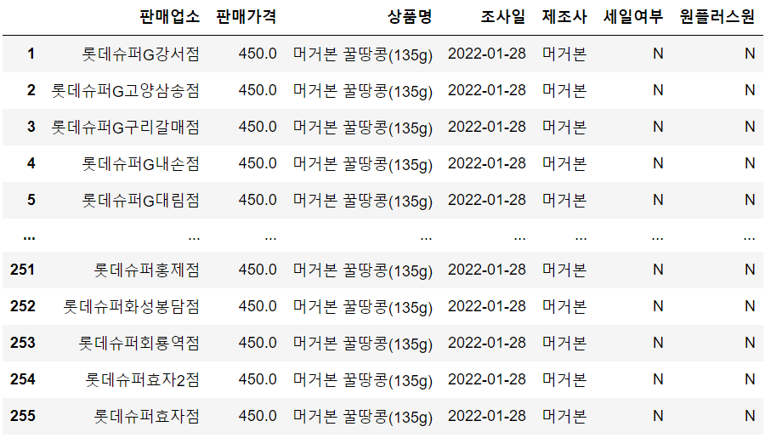
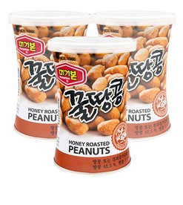
Part 1
온/오프라인 현재 가격 비교
예시

Slide 36
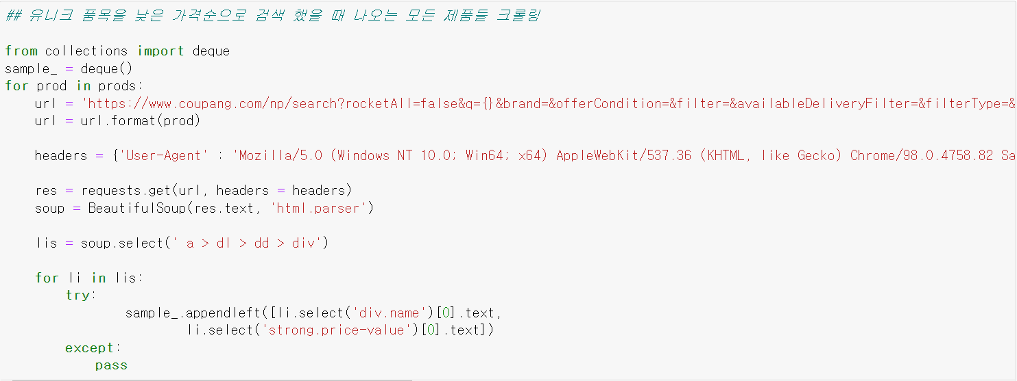
Part 1
온/오프라인 현재 가격 비교
쿠팡 현재 낮은 가격 데이터 크롤링

Slide 37
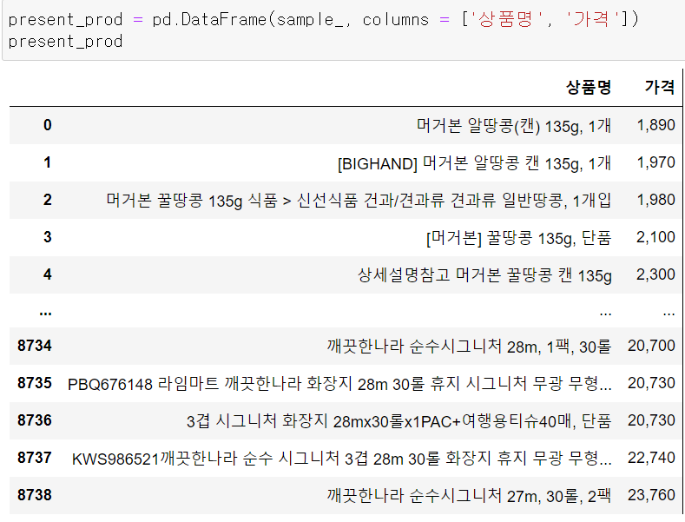
Part 1
온/오프라인 현재 가격 비교
쿠팡 현재 가격 데이터 크롤링 결과

Slide 38
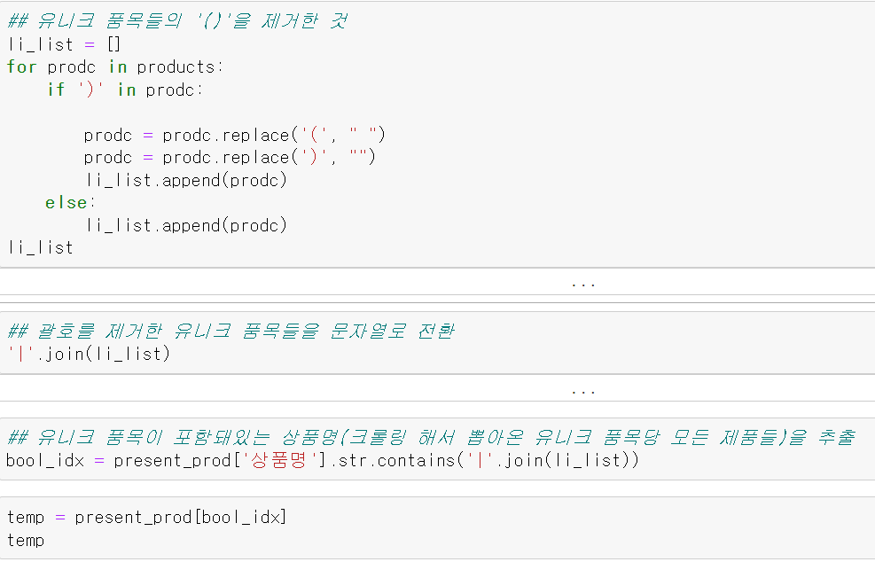
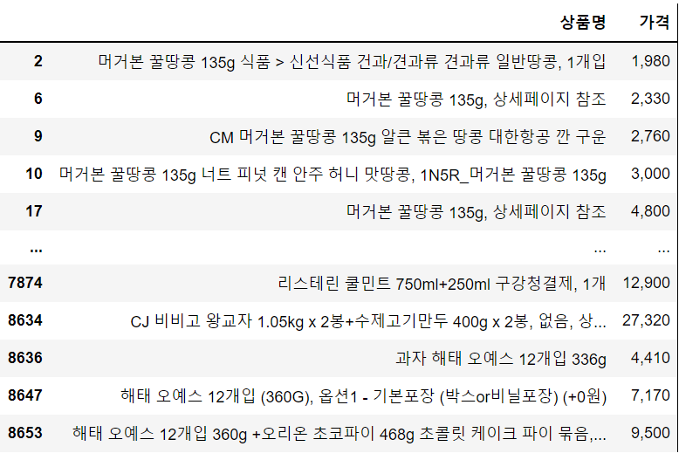
Part 1
온/오프라인 현재 가격 비교
쿠팡 크롤링 결과의 전처리 모습

Slide 39
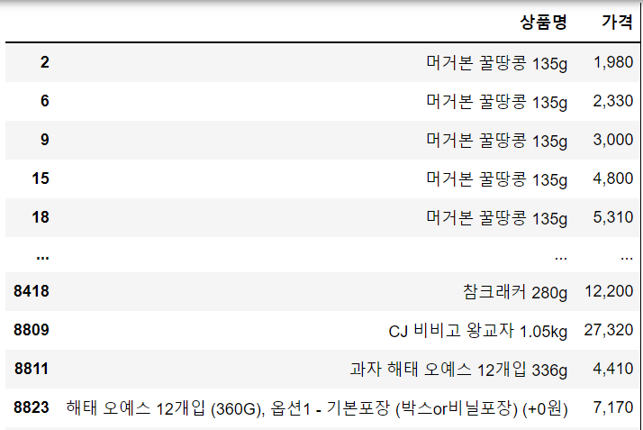
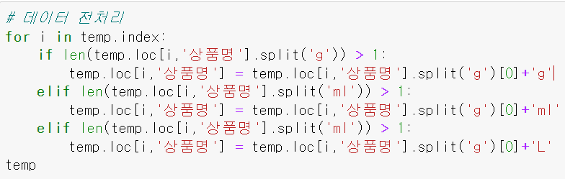
Part 1
온/오프라인 현재 가격 비교
동일한 품목들은
같은 이름으로 전처리

Slide 40
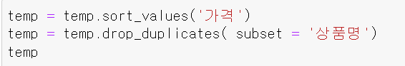
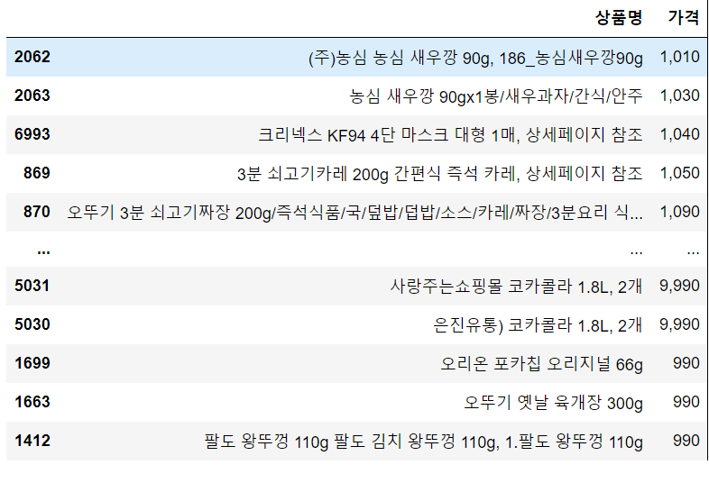
Part 1
온/오프라인 현재 가격 비교
품목 당 최저가 추출한 모습

Slide 41


Part 1
온/오프라인 현재 가격 비교
정규표현식을 통해 쿠팡 최저가
데이터프레임 완성

Slide 42


Part 1
온/오프라인 현재 가격 비교 : 홈플러스
2022년 1월 가격데이터의 상품명을 홈플러스 검색창에 입력한 후
크롤링을 시작

Slide 43

Part 1
온/오프라인 현재 가격 비교
crawling 검색해서
dataframe만들기

Slide 44


Part 1
온/오프라인 현재 가격 비교
홈플러스 DataFrame 전처리
df_homeplus

Slide 45


Part 1
온/오프라인 현재 가격 비교
단위가격을 맞추기 위해 데이터 전처리

Slide 46

Part 1
온/오프라인 현재 가격 비교
낮은 가격순으로 정렬하고
동일 상품명은 드롭한 모습

Slide 47


Part 1
온/오프라인 현재 가격 비교

Slide 48

Part 1
온/오프라인 현재 가격 비교
홈플러스와 쿠팡데이터의 품목명을 정렬하려 했으나,
완벽한 전처리가 불가능했었기에
input을 이용하여 온라인/오프라인 간의 가격을 비교

Slide 49

Part 1
온/오프라인 현재 가격 비교
온라인 vs 오프라인
If
0. 데이터 여부 판별
▶ 온라인(홈플러스)데이터가 없습니다.
1. 온라인 > 오프라인
▶ 오프라인 구매 가격이 더 낮습니다
2. 온라인 < 오프라인
▶ 온라인 구매 가격이 더 낮습니다

Slide 50

Part 1
온/오프라인 현재 가격 비교
Google 맵을 통해 위도 / 경도 추출

Slide 51


Part 1
온/오프라인 현재 가격 비교
Google 맵을 통해 위도 / 경도 추출

Slide 52


Part 1
온/오프라인 현재 가격 비교
신라면이 최저가인 오프라인 매장 지도
오예스가 최저가인 오프라인 매장 지도

Slide 53


Part 2
2014년~2021년 물가와 오프라인 매장의 브랜드별 물가 비교
소비자 물가와 생활물가
소비자 물가 그래프

Slide 54




Part 2
2014년~2021년 물가와 오프라인 매장의 브랜드별 물가 비교
월별로 데이터의 물품 평균값으로
그래프를 그려보았지만
월별 상품목록이 다른 경우가
많아서 그래프 출력이 일정하지 않았다

Slide 55




Part 2
2014년~2021년 물가와 오프라인 매장의 브랜드별 물가 비교
각 브랜드별 평균 dataframe와
소비자물가 비교했지만
일관성이 없는 데이터가 추출됨

Slide 56

Part 2
2014년~2021년 물가와 오프라인 매장의 브랜드별 물가 비교
평균 dataframe와 소비자물가 비교
heatmap

Slide 57



Part 2
2014년부터 2021년까지 유지되는 상품
2014년부터 2021년사이의 상품별
판매가격이 상승할 것이라
예상했지만 예상과는 다르게
물가가격 변동률이 크지 않다는
결과가 나옴

Slide 58



Part 2
2014년~2021년 물가와 오프라인 매장의 브랜드별 물가 비교
이마트
신세계 백화점
브랜드 별 유지되는 상품 평균 가격 비교
현대 백화점

Slide 59




Part 2
2014년~2021년 물가와 오프라인 매장의 브랜드별 물가 비교
이마트
현대백화점
신세계 백화점
소비자 물가 상승률과 상관관계

Slide 60
오프라인 매장에서 최저가를 찾아 매장 위치를 표시하는 것 까지 성공했으나,
온라인과의 비교에서 유의미한 결과를 도출할 수 없었다.
가격 상승률을 통해 예측하려 했으나, 예상과는 다르게 큰 변동률은 찾아볼 수 없었다.

Slide 61

경청해주셔서 감사합니다.

